Slide 1


기맞기획 11기 기업 협약 프로젝트 2팀 ‘NKK 스튜디오’ 제작
찍찍이 게임
오브젝트 기획서
NKK 스튜디오
팀장 박송호
부팀장 정승운
팀원 김규장
박도원
이예성
문서 최초 작성
문서 최종 수정
20261012
20261013
박도원
박도원

Slide 2
목차
개요 – 2P
생성 · 보상 – 12P
가이드라인 – 37P
1. 목차
2
1. 물건 보충 · 로켓배송
12–13
1. 신규 오브젝트 추가 절차
37
2. 로그
3
2. 가구 배치
14–15
2. 분류별 기준 범위
38–39
3. 문서 범위
4
3. 치즈 보상
16–17
3. 물건 테이블 작성 규칙
40
4. 오브젝트 분류
5–6
4. 연구자료 · 쏟아짐 · 황금 물건
18–19
4. 검증 체크리스트
41–42
5. 용어 정리
7
5. 공용 스킬 연동
20–21
검증 – 43P
수치 규칙 – 8P
오브젝트 명세 – 22P
1. 기획 · 구현 차이와 남은 결정
43
1. 체력 · 치즈 공식
8–9
1. 일반 물건 (1)
22
2. 층 배율 · 방 거리 배율
10–11
2. 일반 물건 (2)
23–24
3. 보물
25
4. 가구
26–27
5. 쏟아짐 물건
28–29
6. 사람
30–31
7. 벽 · 계단 · 쥐덫
32–33
페이지 범위(예: 9–10) = 표 · 줄글 페이지 + 바로 뒤 그림 설명 페이지
8. 층별 출현 구성
34–35
9. 층별 실제 값
36

Slide 3
개요 – 로그
순번 | 작성일 | 작성자 | 작성 내용 | 비고
1 | 2026-10-12 | 박도원 | 문서 최초 작성 | 현재 구현 기준 오브젝트 명세(물건 · 보물 · 가구 · 쏟아짐 · 사람 · 벽 · 계단 · 쥐덫), 생성 · 보상 규칙, 신규 오브젝트 추가 가이드라인 작성
2 | 2026-10-13 | 박도원 | 시각 자료 추가 | 그림 설명 페이지 16장 추가 (분류 한눈에 보기 · 계산 예시 · 효율 그래프 · 생성 타임라인 · 배치도 · 도감 · 연결도 · 지형 예시 · 추가 예시 등), 기존 페이지 유지
3 | 2026-10-13 | 박도원 | 데이터 갱신 | 10-13 게임 데이터 반영 (스테이지 층 배율 · 방 수 · 층 유형, 층 돌파 연구자료 = research 칸, 마지막 층 30층, 사람 몸 전체 피격), 치즈 운석 노드 '미연결' 기록 정정

Slide 4
개요 – 문서 범위
현재 게임에 구현된 오브젝트의 명세 · 규칙과 신규 오브젝트 추가 기준
구분 | 다루는 내용 | 데이터 위치
물건 · 보물 · 쏟아짐 · 가구 | 60종 명세, 등장 층, 생성 · 파괴 보상 | 물건 테이블 Item · Furniture_Layout
사람 | 4종 명세, 등장 · 행동 · 보상 | 사람 테이블 Human · Human_Line
층 배율 | 층별 체력 · 치즈 배율, 방 수 | 스테이지 테이블 Stage
해금 · 보정 | 신규 물건 출현 · 황금 물건 · 물건 수 노드 | 공용 스킬 테이블 Common_Skill
생성 · 보상 로직 | 보충 주기 · 상한 · 콤보 · 연구자료 확률 | ItemManager · Research · GameManager · Heist (Game 씬 인스펙터)
벽 · 계단 · 쥐덫 | 체력 · 등장 · 효과 | StageManager · Trap
수치 기준 = 2026-10-13 유니티 프로젝트 (엑셀 → JSON 변환본 · Game 씬 인스펙터 값)
기획(10-08 오브젝트 기획서)과 구현이 다른 부분은 구현 기준으로 기록, 차이는 마지막 장 「남은 결정」에 정리
고양이 · 보스는 쥐를 방해하는 위험 요소로 제외 (층 별 허들 기획서 · 보스 테이블에서 다룸)

Slide 5
개요 – 오브젝트 분류
생성 방식과 플레이어가 부수는 이유로 나눈 6가지 분류
분류 | 종 수 | 생성 방식 | 역할 · 부수는 이유 | 치즈 효율
일반 물건 | 24 | 1.2초마다 자동 보충 · 로켓배송 | 기본 수입원 · 날아가며 연쇄 충돌을 만드는 재료 | 0.75~1.33
보물 | 8 | 자동 보충 (공용 스킬 해금 시) | 로비 투자 보상 · 드물게 보이는 고가치 표적 | 1.00~2.00
가구 | 12 | 방이 열릴 때 테마별 배치 | 방마다 한 번뿐인 보너스 상자 · 연구자료 12% | 0.62~0.79
쏟아짐 물건 | 16 | 가구 · 대형 물건 · 보물 박살 시 | 박살 직후의 덤 · 콤보 연결 | 1.25~5.00
사람 | 4 | 층 시작 · 방 열림 · 주기 보충 | 도망치는 표적 · 박치기로 볼링 연출 | 1.14~1.33
벽 · 계단 · 쥐덫 | 3 | 층 지형 생성 시 | 진행 수단(벽 · 계단) · 방해 요소(쥐덫) | —
치즈 효율 = 치즈 배율 ÷ 체력 배율 (1층 플라스크 = 1.00 기준) · 사람은 코드 배수(체력 ×3 · 치즈 ×2) 반영값

Slide 6


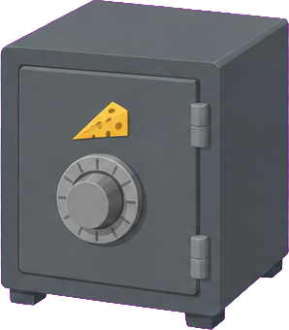



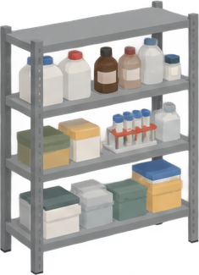
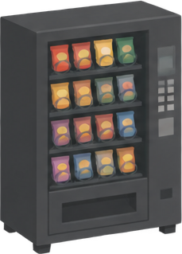
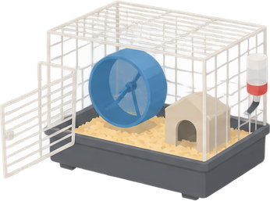

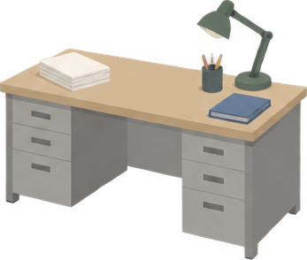
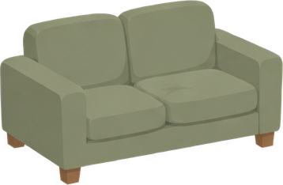



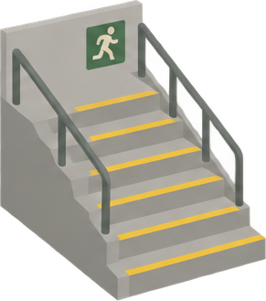
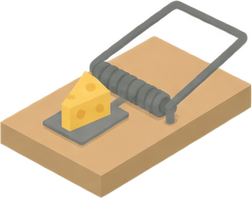





개요 – 오브젝트 분류 한눈에 보기
분류마다 대표 오브젝트 · 생성 방식 · 치즈 효율
일반 물건 · 24종
보물 · 8종
가구 · 12종
1.2초마다 자동 보충 · 로켓배송
치즈 효율 0.75~1.33
공용 스킬 해금 후 자동 보충
치즈 효율 1.00~2.00
방이 열릴 때 테마별 배치
치즈 효율 0.62~0.79 · 연구자료 12%
쏟아짐 물건 · 16종
사람 · 4종
벽 · 계단 · 쥐덫 · 3종
가구 · 대형 물건 · 보물 박살 시
치즈 효율 1.25~5.00
층 시작 · 방 열림 · 주기 보충
치즈 효율 1.14~1.33
층 지형이 만들어질 때
보상 없음 · 진행과 방해

Slide 7
개요 – 용어 정리
용어 | 뜻
체력 배율 (hp_mul) | 기준 체력 12에 곱하는 오브젝트별 값
치즈 배율 (value_mul) | 기준 치즈 3에 곱하는 오브젝트별 값
치즈 효율 | 치즈 배율 ÷ 체력 배율 (1층 플라스크 = 1.00)
출현 가중치 (spawn_weight) | 자동 보충 · 택배에서 뽑힐 상대 비율 (0 = 자동 보충 없음)
층 배율 | 스테이지 테이블 item_hp · cheese — 층마다 모든 오브젝트에 곱하는 값
방 거리 | 시작 방에서 계단 쪽으로 이동한 방 칸 수 (가로 + 세로)
공중 횟수 (AIR) | 날아가는 동안 저글링 · 공중 충돌로 쌓인 횟수 (최대 8)
쏟아짐 | 박살 시 drop_01~04 물건이 사방으로 튀어나오는 것
황금 물건 | 생성 시 확률로 치즈 ×5가 되는 물건 (체력 그대로)
콤보 | 1.6초 안에 이어진 파괴 수 — 치즈 배율 최대 ×2

Slide 8
수치 규칙 – 체력 · 치즈 공식
모든 오브젝트 수치 = 기준 단위 × 오브젝트 배율 × 층 배율 × 방 거리 배율
기준 단위
오브젝트 배율
층 배율
방 거리 배율
체력 12 · 치즈 3
×
물건 테이블 칸 하나
×
스테이지 테이블
×
체력 3.6^(거리×0.1)
치즈 1.8^(거리×0.1)
값 | 공식 | 비고
물건 · 가구 체력 | 12 × 체력 배율 × 층 체력 배율 × 3.6^(방 거리 × 0.1) | 1층 플라스크 12 = 공격력 10 쥐 두 번 충돌
물건 · 가구 치즈 | 3 × 치즈 배율 × 층 치즈 배율 × 1.8^(방 거리 × 0.1) × 물건 치즈 노드 | 가구는 가구 치즈 노드(+30%) 추가
사람 체력 | 12 × 체력 배율 × 층 체력 배율 × 3 | 방 거리 배율 없음
사람 치즈 | 3 × 치즈 배율 × 층 치즈 배율 × 2 × 생명체 치즈 노드 | 방 거리 배율 없음
황금 물건 | 치즈 × 5 · 체력 × 1 | 가구 제외, 쏟아짐 물건 포함
개별 조정 = 물건 테이블 칸 하나, 전체 조정 = 층 배율 · 방 거리 배율 (공통)
인스펙터 값 — ItemManager: 물건 체력 성장 3.6 · 치즈 성장 1.8 · 사람 체력 ×3 · 사람 치즈 ×2

Slide 9
수치 규칙 – 계산 예시
5층 · 시작 방에서 2칸 떨어진 방의 케이지 — 공식에 실제 값을 넣은 계산
체력
12
기준 체력
×
3.5
케이지 체력 배율
×
3.52
5층 체력 배율
×
1.29
거리 2칸 3.6^0.2
=
191
체력
치즈
3
기준 치즈
×
2.8
케이지 치즈 배율
×
4.81
5층 치즈 배율
×
1.12
거리 2칸 1.8^0.2
=
45.4
치즈
케이지 (일반 대형)
같은 케이지가 놓인 곳 | 체력 | 치즈 | 치즈 ÷ 체력 (1층 시작 방 = 1)
5층 · 거리 0칸 | 148 | 40.4 | ×1.37
5층 · 거리 2칸 | 191 | 45.4 | ×1.19
10층 · 거리 4칸 | 988 | 290 | ×1.47
20층 · 거리 4칸 | 130,402 | 129,643 | ×4.97
층이 오를수록 치즈 효율 상승 · 방 거리는 체력을 치즈보다 빠르게 키움 (주황 행 = 위 계산)

Slide 10
수치 규칙 – 층 배율 · 방 거리 배율
층마다 치즈가 체력보다 빠르게 올라 높은 층일수록 커지는 치즈 효율
층 | 유형 | 방 수 | 체력 배율 | 치즈 배율 | 치즈 효율
1 | 도입 | 2 | 1 | 1 | 1.00
2 | 쉬움 | 3 | 1.25 | 1.32 | 1.06
3 | 쉬움 | 3 | 1.56 | 1.75 | 1.12
4 | 쉬움 | 4 | 1.95 | 2.31 | 1.18
5 | 허들 | 4 | 3.52 | 4.81 | 1.37
6 | 보통 | 5 | 4.64 | 6.81 | 1.47
7 | 보통 | 5 | 6.13 | 9.64 | 1.57
8 | 보통 | 6 | 8.09 | 13.64 | 1.69
9 | 보통 | 6 | 10.67 | 19.29 | 1.81
10 | 보통 | 7 | 14.09 | 27.3 | 1.94
11 | 보통 | 7 | 18.6 | 38.62 | 2.08
12 | 보통 | 8 | 24.55 | 54.64 | 2.23
13 | 보통 | 8 | 32.4 | 77.31 | 2.39
14 | 보통 | 9 | 42.77 | 109 | 2.55
15 | 보통 | 9 | 56.46 | 155 | 2.75
16 | 허들 | 9 | 98.81 | 312 | 3.16
17 | 어려움 | 9 | 168 | 605 | 3.60
18 | 허들 | 9 | 353 | 1530 | 4.33
19 | 어려움 | 9 | 776 | 4100 | 5.28
20 | 허들 | 9 | 1860 | 12200 | 6.56
방 거리 배율
거리 | 체력 × | 치즈 ×
0 | 1.00 | 1.00
1 | 1.14 | 1.06
2 | 1.29 | 1.12
3 | 1.47 | 1.19
4 | 1.67 | 1.27
5 | 1.90 | 1.34
6 | 2.16 | 1.42
주황 행 = 보스 층 (5층마다 · 오브젝트 배율은 일반 층과 같음)
계단 방 = 시작 방에서 최대 4칸 · 방은 최대 3줄
마지막 층 = 30층 (30층 보스 처치 후 계단 → 로비) · 30층 체력 ×2,030,000 · 치즈 ×76,500,000
유형 = 층 별 허들 기획서의 층 유형 (도입 · 쉬움 · 보통 · 어려움 · 허들)
층 배율 · 방 수는 Tools/gen_stage_table.py 로 생성

Slide 11
수치 규칙 – 층별 치즈 효율 그래프
층별 치즈 효율 (치즈 배율 ÷ 체력 배율) — 20층은 1층의 약 6.6배
7.0
6.56
6.0
5.28
5.0
4.33
4.0
3.60
3.16
3.0
2.55
2.75
2.23
2.39
1.94
2.08
2.0
1.57
1.69
1.81
1.37
1.47
1.00
1.06
1.12
1.18
1.0
0.0
1층
2층
3층
4층
5층
6층
7층
8층
9층
10층
11층
12층
13층
14층
15층
16층
17층
18층
19층
20층
체력 배율 1 → 1,860 (×1,860) · 치즈 배율 1 → 12,200 (×12,200) — 같은 물건이라도 높은 층에서 체력 대비 치즈가 큼
주황 막대 = 보스 층 · 1.00 = 1층 플라스크 기준 · 낮은 층 반복보다 한 층 더 오르는 쪽이 이득

Slide 12
생성 · 보상 – 물건 보충 · 로켓배송
열린 방마다 상한까지 채우는 자동 보충과 60초마다 화면에 떨어지는 택배
자동 보충 (일반 물건 · 보물)
로켓배송 (택배 웨이브)
규칙 | 값
보충 주기 | 1.2초마다 1개 (보충 속도 노드 최대 +120% → 약 0.55초)
보충 위치 | 열린 방 중 랜덤 한 곳 · 빈자리 12회 탐색
상한 | 열린 방 수 × 방당 24개 (노드 +5개 · ×2.5)
층 시작 | 시작 방을 상한까지 즉시 채움
방이 열릴 때 | 그 방에 상한의 절반(올림) 즉시
뽑기 | 등장 층 ≤ 지금 층 ≤ 마지막 층 · 해금 노드 · 출현 가중치 비례
규칙 | 값
첫 웨이브 | 층 시작 20초 뒤
주기 | 60초 (쿨타임 노드 -5초 → 55초, 최소 24초)
상자 수 | 최대 15개 '방 상한 × 1.8 − 화면 안 물건 수' 이하
낙하 위치 | 화면 안의 열린 방 바닥
내용물 | 상자 하나 = 자동 보충과 같은 뽑기 물건 1개
연출 | 배너 '로켓배송!' · 쥐 반응 (OnParcelWave)

Slide 13

생성 · 보상 – 한 층의 생성 타임라인
제한 시간 180초 동안 오브젝트가 생기는 순서 — 예시 흐름 (방 열림 시점은 플레이마다 다름)
0초 · 층 시작
시작 방 물건 24개 · 가구 · 사람 1~2명
55초 · 벽 붕괴 → 방 열림
물건 12개 · 가구 · 사람 1~2명 · 쥐덫
115초 · 계단 방 열림
물건 12개 · 계단 (가구 · 사람 · 쥐덫 없음)
20초 · 첫 로켓배송
최대 15상자 → 물건
80초 · 로켓배송
60초마다
140초 · 로켓배송
60초마다
물건 자동 보충 — 1.2초마다 1개 (열린 방 상한까지)
0초
30초
60초
90초
120초
150초
180초
사람 보충
18~30초마다 1명
0초 시작 방 상한까지 즉시 채움 · 방 열림 그 방에 상한의 절반 즉시 + 테마 가구 · 로켓배송 첫 20초 뒤, 이후 60초마다 화면 안에 낙하
사람 돌아다니는 사람이 최소 인원(2 + 층÷6)보다 적으면 2.5~4.5초마다 빠른 보충 · 180초 제한 시간 끝 (보스 층 +30초)

Slide 14
생성 · 보상 – 가구 배치
방이 열릴 때 방 테마 배치표대로 한 번만 놓이는 가구
테마 | 배치 가구 | 개수
실험실 (Lab) | 선반 ×2, 냉장고, 탁자, 의자(가구) ×2 | 6개
사무실 (Office) | 책장, 서류함, 화분, 책상 ×2, 의자(가구) ×2 | 7개
휴게실 (Breakroom) | 자판기, 냉장고, 소파, 화분, 탁자, 의자(가구) ×2 | 7개
숙직실 (Nap) | 사물함 ×2, 간이침대 ×2, 서류함, 화분 | 6개
창고 (Storage) | 선반 ×4, 사물함, 서류함 | 6개
시작 방 항상 실험실 테마 · 그 외 방 5개 테마 중 랜덤 (판 시드 + 층 + 방 위치로 결정) · 계단 방 가구 없음
누락 가구마다 15% 확률로 빠짐 → 방당 평균 약 5.4개 · 재생성 없음 (방이 열릴 때 한 번)
위치 배치표 pos_u · pos_v (방 안쪽 0~1 비율) + 좌우 ±2% 흔들림

Slide 15
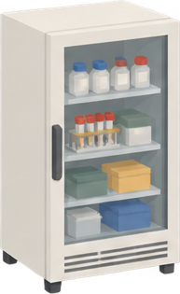

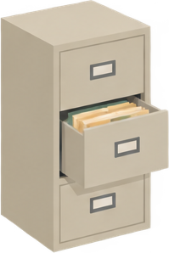

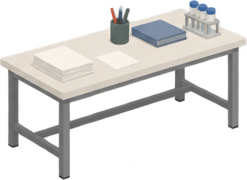
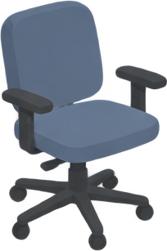
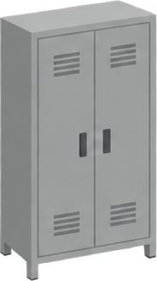
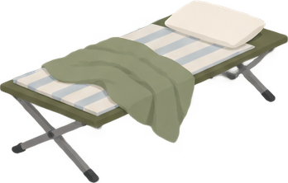
생성 · 보상 – 방 테마 배치도
배치표 pos_u · pos_v 를 실제 방 비율(1280 × 800)에 옮긴 5개 테마 배치
실험실 (Lab) · 6개 — 시작 방
사무실 (Office) · 7개
휴게실 (Breakroom) · 7개
배치 규칙
시작 방 = 항상 실험실
그 외 방 = 5개 테마 중 랜덤
계단 방 = 가구 없음
가구마다 15% 확률로 빠짐
방이 열릴 때 한 번 · 재생성 없음
숙직실 (Nap) · 6개
창고 (Storage) · 6개

Slide 16
생성 · 보상 – 치즈 보상
박살 기본 보상에 공중 횟수 · 치명타 · 콤보를 곱하는 치즈 계산
상황 | 얻는 치즈 | 콤보
물건 박살 | 치즈 × (1 + 0.5 × 공중 횟수) × 치명타 2 × 쥐 특성 배율 × 묘기 치즈 노드 × 콤보 배율 | +1
사람 퇴치 (펑) | 치즈 × (1 + 0.5 × 공중 횟수) × 콤보 배율 | +2
날아간 물건 · 사람이 물건 적중 | 맞은 물건 치즈 × 0.3 (즉시) | —
저글링 (쥐 헤딩) | 물건: 치즈 × 0.15 × 공중 횟수 / 사람: 치즈 × 0.3 × 공중 횟수 | —
공중 충돌 (물건끼리) | 두 물건 치즈 합 × 0.5 × 공중 충돌 노드 (+50%) | —
1
콤보
2
박살 연쇄
배율 = 1 + 0.005 × 콤보 → 200콤보에서 최대 ×2.0
유지 1.6초 (콤보 유지 노드 +30%)
공중 횟수 상한 8회 (AIR x8 → 박살 치즈 ×5)
주변 물건에 최대 체력의 25% 피해 (도미노)
연쇄 폭발 노드: 범위 +30 · 피해 +20%
날아간 물건이 벽을 치면 벽 피해 (쥐 힘의 30%)

Slide 17
생성 · 보상 – 박살 한 번의 치즈 흐름
예시 — 10층 시작 방 모니터를 날려 공중 2회 뒤 박살, 그때 콤보 50
246
모니터 치즈
3 × 3 × 27.3
×2.0
공중 2회
1 + 0.5 × 2
×1
치명타 없음
터지면 ×2
×1.25
콤보 50
1 + 0.005 × 50
614
얻는 치즈
공중 횟수 (AIR) — 날아가는 동안 저글링 · 공중 충돌로 쌓임, 최대 8
AIR 0
×1
AIR 1
×1.5
AIR 2
×2
AIR 3
×2.5
AIR 4
×3
AIR 5
×3.5
AIR 6
×4
AIR 7
×4.5
AIR 8
×5
콤보 — 1.6초 안에 이어진 파괴 수, 200에서 치즈 ×2.0 상한 (사람 펑 = +2)
예시 50콤보
0콤보
×1
50콤보
×1.25
100콤보
×1.5
150콤보
×1.75
200콤보
×2

Slide 18
생성 · 보상 – 연구자료 · 쏟아짐 · 황금 물건
치즈 외 보상 — 연구자료 드랍, 내용물 쏟아짐, 황금 물건
보상 | 조건 | 값
연구자료 – 가구 | 박살 시 12% | 1~3개
연구자료 – 물건 · 쏟아짐 | 박살 시 1.2% | 1개
연구자료 – 사람 | — | 없음
연구자료 – 층 돌파 | 계단 도착 (탈취 연출) | 스테이지 테이블 research 칸 (1층 8 · 10층 113 · 20층 14,900) · 보스 배율 없음
쏟아짐 | 가구 12 · 대형 물건 2 · 보물 6종 박살 시 | drop_01~04 물건 생성 (현재 층 · 거리 배율 적용)
황금 물건 | 물건 생성 시 (가구 제외) | 확률 = 황금 노드 합 (최대 21%) · 치즈 ×5
쏟아짐 물건은 등장 층 · 해금 조건과 무관 (예: 냉장고 → 해금 전에도 표본 병)
쏟아짐 물건도 황금 확률 · 연구자료 1.2% 판정 대상
게임 오버 · 층 탈취 연출 중에는 연구자료 드랍 없음 · 연구자료는 판이 끝나도 저장

Slide 19



생성 · 보상 – 박살 한 번에 나오는 것
자판기 하나를 부쉈을 때 — 치즈 · 쏟아짐 물건 · 연구자료가 동시에
치즈
자판기 치즈 배율 22 (× 층 · 거리 · 노드)
연구자료가 나오는 곳
가구 박살 — 12% · 1~3개
가구 10개당 약 2.4개
캔 음료 ×3
쏟아짐 · 각각 체력 0.5 · 치즈 1
물건 · 쏟아짐 박살 — 1.2% · 1개
물건 100개당 약 1.2개
머그컵
쏟아짐 · 체력 1 · 치즈 1 (일반 물건)
층 돌파 — 스테이지 테이블 research 칸
1층 8 · 5층 28 · 10층 113 · 20층 14,900
자판기 (가구)
연구자료 12%
1~3개 · 판이 끝나도 저장
사람 퇴치 — 없음
치즈 · 콤보 +2만
쏟아진 물건은 그 자리의 층 · 방 거리 배율로 생성 · 황금(×5) 확률과 연구자료 1.2% 판정도 받음 (가구는 황금 제외)
게임 오버 · 층 탈취 연출 중에는 연구자료 드랍 없음

Slide 20
생성 · 보상 – 공용 스킬 연동
오브젝트 수 · 가치 · 해금에 영향을 주는 공용 스킬 노드
노드 (effect_type) | 훈장 | 최대 합계 | 적용 대상
신규 물건 출현 (New_Item) | 1~8 | 14종 해금 | 보물 8 · 표본 병 · 현미경 · 원심분리기 · 가스통 · 약품 드럼 · 서버 랙
황금 물건 확률 (Gold_Item) | 4~8 | 21% · 치즈 ×5 | 가구 제외 모든 물건
방마다 물건 +N (Item_Count_Flat) | 1~3 | +5개 | 방당 상한
나오는 물건 +% (Item_Count_Pct) | 2~8 | +150% | 방당 상한
물건 보충 속도 (Spawn_Rate_Pct) | 4~8 | +120% | 자동 보충 주기
로켓배송 쿨타임 (Rocket_CD) | 1 | -5초 | 택배 주기
치즈 획득량 (Cheese_Pct 전체) | 1~8 | +175% | 물건 · 사람 모두
물건 파괴 치즈 (Cheese_Pct 물건) | 1~8 | +465% | 물건 · 가구 · 쏟아짐
생명체 처치 치즈 (Cheese_Pct 생명체) | 1~8 | +465% | 사람
가구 피해 · 치즈 (Furniture_Pct) | 3 | +30% · +30% | 가구
연쇄 폭발 (Chain_Blast) | 3 | 범위 +30 · 피해 +20% | 박살 연쇄
공중 충돌 치즈 (Air_Cheese_Pct) | 7 | +50% | 공중 충돌
전기 이빨 (Bite_Zap) | 3 | 5% · 2개 감전 | 깨문 물건 주변
치즈 운석 (Cheese_Meteor) | 5 | 12초마다 · 위력 +30% | 화면 속 물건 하나 (반경 90)
쥐덫 등장 · 2개 확률 (Trap_*_Down) | 1~8 | -30% · -40% | 쥐덫
벽 체력 · 벽 피해 (Wall_*) | 1~8 | -15% · +190% | 벽

Slide 21










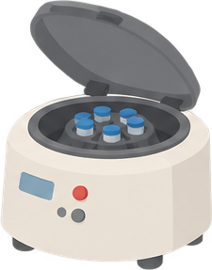
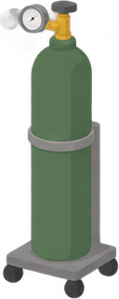

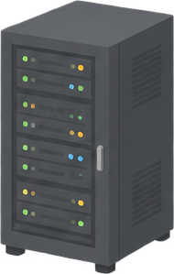

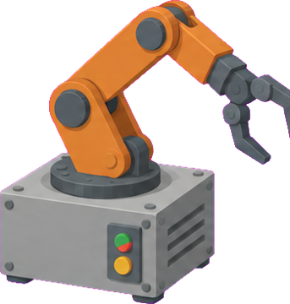

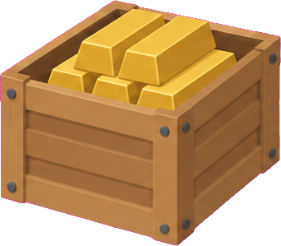
생성 · 보상 – 훈장별 물건 해금 로드맵
Loot 브랜치 '신규 물건 출현' · '황금 물건' 노드로 훈장마다 늘어나는 물건
1훈장
2훈장
3훈장
4훈장
5훈장
6훈장
7훈장
8훈장
표본 병
1층~
현미경
3층~
원심분리기
5층~
가스통
6층~
약품 드럼
9층~
서버 랙
12층~
데이터 코어
16층~
다이아몬드 치즈
20층~
치즈 금고
1층~
황금 치즈 트로피
3층~
실험용 로봇 팔
5층~
냉동 수면 캡슐
8층~
거대 치즈 바퀴
10층~
금괴 상자
13층~
황금 물건
—
황금 물건
—
황금 물건
—
황금 물건
3%
+3%
황금 물건
7%
+4%
황금 물건
11%
+4%
황금 물건
16%
+5%
황금 물건
21%
+5%
주황 이름 = 보물 · 해금 노드와 등장 층 둘 다 필요 · 황금 물건 = 치즈 ×5 (가구 제외, 아래 칸 = 그 훈장까지 누적 확률)

Slide 22
오브젝트 명세 – 일반 물건 (1)
분류 | 물건 | ID | 체력 배율 | 치즈 배율 | 효율 | 가중치 | 반지름 | 등장 층 | 마지막 층 | 해금 | 재질 · 특성
소형 | 플라스크 | 60001 | 1 | 1 | 1.00 | 1 | 14 | 1층 | — | — | 유리 · 얼룩
소형 | 비커 | 60003 | 1 | 1 | 1.00 | 1 | 14 | 1층 | — | — | 유리 · 얼룩
소형 | 페트리 접시 | 60005 | 0.8 | 0.9 | 1.12 | 1 | 13 | 1층 | 12층 | — | 유리 · 얼룩
소형 | 주사기 | 60007 | 0.9 | 1.2 | 1.33 | 1 | 14 | 1층 | — | — | 유리 · 얼룩
소형 | 클립보드 | 60008 | 0.9 | 0.8 | 0.89 | 1 | 14 | 1층 | 10층 | — | 종이
소형 | 머그컵 | 60009 | 1 | 1 | 1.00 | 1 | 13 | 1층 | — | — | 유리 · 얼룩
중형 | 표본 병 | 60011 | 2 | 2.4 | 1.20 | 1 | 15 | 1층 | — | 1훈장 | 유리 · 얼룩
소형 | 삼각 플라스크 | 60002 | 1 | 1.1 | 1.10 | 1 | 14 | 2층 | — | — | 유리 · 얼룩
소형 | 약병 | 60006 | 1.2 | 1.3 | 1.08 | 1 | 12 | 2층 | — | — | 유리
소형 | 보안경 | 60010 | 1.3 | 1.2 | 0.92 | 1 | 15 | 2층 | 14층 | — | 종이
중형 | 시험관 꽂이 | 60004 | 1.4 | 1.4 | 1.00 | 1 | 16 | 3층 | — | — | 유리 · 얼룩
중형 | 구급상자 | 60016 | 2 | 2 | 1.00 | 1 | 17 | 3층 | — | — | 금속
주황 행 = 공용 스킬 '신규 물건 출현' 해금 필요 · 마지막 층 = 그 층까지 등장 · 재질 = 타격 · 박살 소리 (유리 / 금속 / 종이 = 나무)

Slide 23
오브젝트 명세 – 일반 물건 (2)
분류 | 물건 | ID | 체력 배율 | 치즈 배율 | 효율 | 가중치 | 반지름 | 등장 층 | 마지막 층 | 해금 | 재질 · 특성
중형 | 현미경 | 60017 | 2.5 | 2.4 | 0.96 | 1 | 18 | 3층 | — | 2훈장 | 금속
중형 | 소화기 | 60014 | 2 | 1.8 | 0.90 | 1 | 14 | 4층 | — | — | 유리 · 얼룩
중형 | 의자 | 60013 | 2.2 | 1.8 | 0.82 | 1 | 17 | 5층 | — | — | 금속
중형 | 의료 폐기물통 | 60018 | 2.6 | 2.2 | 0.85 | 1 | 18 | 5층 | — | — | 금속 · 얼룩
대형 | 케이지 | 60012 | 3.5 | 2.8 | 0.80 | 1 | 24 | 5층 | — | — | 금속
대형 | 원심분리기 | 60020 | 4 | 3.6 | 0.90 | 1 | 22 | 5층 | — | 3훈장 | 금속
대형 | 정수기 | 60015 | 3 | 2.6 | 0.87 | 1 | 18 | 6층 | — | — | 유리 · 얼룩
대형 | 가스통 | 60022 | 5 | 4.5 | 0.90 | 0.6 | 16 | 6층 | — | 4훈장 | 금속
대형 | 약품 드럼 | 60023 | 9 | 7 | 0.78 | 0.45 | 28 | 9층 | — | 5훈장 | 금속 · 대형 · 얼룩 · 쏟아짐
대형 | 모니터 | 60019 | 3 | 3 | 1.00 | 1 | 22 | 10층 | — | — | 금속
대형 | 실험 카트 | 60021 | 5 | 4 | 0.80 | 0.6 | 26 | 12층 | — | — | 금속
대형 | 서버 랙 | 60024 | 12 | 9 | 0.75 | 0.35 | 30 | 12층 | — | 6훈장 | 금속 · 대형 · 쏟아짐
주황 행 = 공용 스킬 '신규 물건 출현' 해금 필요 · 마지막 층 = 그 층까지 등장 · 재질 = 타격 · 박살 소리 (유리 / 금속 / 종이 = 나무)

Slide 24



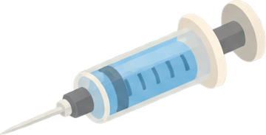


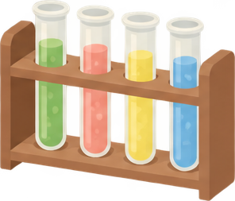

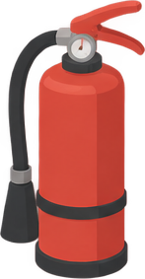
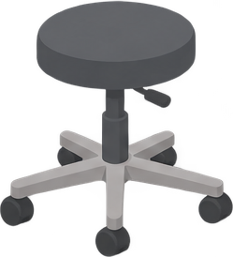

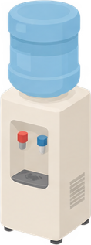
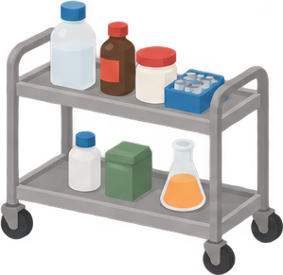
오브젝트 명세 – 일반 물건 도감
일반 물건 24종 — 등장 층 순 · 주황 칸 = 공용 스킬 해금 필요
플라스크
1층~ · 효율 1.00
비커
1층~ · 효율 1.00
페트리 접시
1~12층 · 효율 1.12
주사기
1층~ · 효율 1.33
클립보드
1~10층 · 효율 0.89
머그컵
1층~ · 효율 1.00
표본 병
1층~ · 효율 1.20
삼각 플라스크
2층~ · 효율 1.10
약병
2층~ · 효율 1.08
보안경
2~14층 · 효율 0.92
시험관 꽂이
3층~ · 효율 1.00
구급상자
3층~ · 효율 1.00
현미경
3층~ · 효율 0.96
소화기
4층~ · 효율 0.90
의자
5층~ · 효율 0.82
의료 폐기물통
5층~ · 효율 0.85
케이지
5층~ · 효율 0.80
원심분리기
5층~ · 효율 0.90
정수기
6층~ · 효율 0.87
가스통
6층~ · 효율 0.90
약품 드럼
9층~ · 효율 0.78
모니터
10층~ · 효율 1.00
실험 카트
12층~ · 효율 0.80
서버 랙
12층~ · 효율 0.75

Slide 25
오브젝트 명세 – 보물
보물 | ID | 체력 배율 | 치즈 배율 | 효율 | 가중치 | 반지름 | 등장 층 | 해금 노드 (비용) | 쏟아짐
치즈 금고 | 60025 | 6 | 8 | 1.33 | 0.5 | 24 | 1층 | 1훈장 (치즈 9,800) | 지폐 다발 ×2, 동전 자루, 치즈 조각
황금 치즈 트로피 | 60026 | 5 | 10 | 2.00 | 0.5 | 18 | 3층 | 2훈장 (치즈 88,000 · 연구 17) | —
실험용 로봇 팔 | 60027 | 9 | 10 | 1.11 | 0.45 | 26 | 5층 | 3훈장 (치즈 320,000 · 연구 26) | 톱니바퀴 ×2, 회로 기판
냉동 수면 캡슐 | 60028 | 14 | 14 | 1.00 | 0.35 | 28 | 8층 | 4훈장 (치즈 1,100,000 · 연구 42) | 얼음 덩어리 ×3, 표본 병
거대 치즈 바퀴 | 60029 | 16 | 20 | 1.25 | 0.35 | 30 | 10층 | 5훈장 (치즈 3,800,000 · 연구 70) | 치즈 조각 ×4
금괴 상자 | 60030 | 18 | 24 | 1.33 | 0.3 | 28 | 13층 | 6훈장 (치즈 19,000,000 · 연구 202) | 금괴 ×3, 동전 자루
데이터 코어 | 60031 | 20 | 26 | 1.30 | 0.3 | 24 | 16층 | 7훈장 (치즈 180,000,000 · 연구 750) | 회로 기판 ×2, 하드디스크
다이아몬드 치즈 | 60032 | 24 | 36 | 1.50 | 0.25 | 20 | 20층 | 8훈장 (치즈 14,000,000,000 · 연구 25,757) | —
모든 보물 = Loot 브랜치 '신규 물건 출현' 노드와 1:1 · 노드를 찍고 등장 층에 도달해야 출현
효율 1.00~2.00 · 가중치 0.25~0.5 — 높은 가치의 대가는 드묾과 단단함

Slide 26
오브젝트 명세 – 가구
가구 | ID | 체력 배율 | 치즈 배율 | 효율 | 무게 | 반지름 | 배치 테마 | 쏟아짐
선반 | 61001 | 22 | 16 | 0.73 | 6 | 40 | 실험실 · 창고 | 플라스크, 비커, 약병, 삼각 플라스크
책장 | 61002 | 22 | 15 | 0.68 | 6 | 40 | 사무실 | 두꺼운 책 ×3, 서류 뭉치
간이침대 | 61003 | 12 | 9 | 0.75 | 3 | 44 | 숙직실 | 베개, 실험복
탁자 | 61004 | 18 | 12 | 0.67 | 5 | 46 | 실험실 · 휴게실 | 머그컵, 클립보드, 캔 음료
의자(가구) | 61005 | 8 | 5 | 0.62 | 2.5 | 20 | 실험실 · 사무실 · 휴게실 | 베개
책상 | 61006 | 20 | 14 | 0.70 | 5 | 44 | 사무실 | 서류 뭉치, 연필꽂이, 머그컵, 두꺼운 책
사물함 | 61007 | 16 | 11 | 0.69 | 5 | 32 | 숙직실 · 창고 | 실험복, 보안경, 캔 음료
서류함 | 61008 | 14 | 10 | 0.71 | 4 | 26 | 사무실 · 숙직실 · 창고 | 서류 뭉치 ×3, 두꺼운 책
소파 | 61009 | 16 | 11 | 0.69 | 4 | 42 | 휴게실 | 베개 ×2, 동전 자루
냉장고 | 61010 | 18 | 14 | 0.78 | 6 | 30 | 실험실 · 휴게실 | 표본 병, 페트리 접시, 시험관 꽂이
자판기 | 61011 | 28 | 22 | 0.79 | 7 | 34 | 휴게실 | 캔 음료 ×3, 머그컵
화분 | 61012 | 6 | 4 | 0.67 | 2.5 | 22 | 사무실 · 휴게실 · 숙직실 | 새싹 화분
전 층 공통 (등장 층 · 출현 가중치 0) · 무게 = 밀림 감소, 날아가는 속도 × 1/√무게 · 재질 칸과 관계없이 나무 소리 · 가구 피해 · 치즈 노드 적용

Slide 27
오브젝트 명세 – 가구 도감
가구 12종 — 체력 · 치즈 배율 막대 (최대 = 자판기 28 · 22)
선반
실험실 · 창고
책장
사무실
간이침대
숙직실
탁자
실험실 · 휴게실
의자(가구)
실험실 · 사무실 · 휴게실
책상
사무실
체력
22
체력
22
체력
12
체력
18
체력
8
체력
20
치즈
16
치즈
15
치즈
9
치즈
12
치즈
5
치즈
14
사물함
숙직실 · 창고
서류함
사무실 · 숙직실 · 창고
소파
휴게실
냉장고
실험실 · 휴게실
자판기
휴게실
화분
사무실 · 휴게실 · 숙직실
체력
16
체력
14
체력
16
체력
18
체력
28
체력
6
치즈
11
치즈
10
치즈
11
치즈
14
치즈
22
치즈
4

Slide 28
오브젝트 명세 – 쏟아짐 물건
물건 | ID | 체력 배율 | 치즈 배율 | 효율 | 반지름 | 나오는 곳
지폐 다발 | 60033 | 0.6 | 3 | 5.00 | 14 | 치즈 금고
동전 자루 | 60034 | 0.7 | 2.5 | 3.57 | 14 | 소파, 치즈 금고, 금괴 상자
금괴 | 60035 | 0.9 | 4 | 4.44 | 13 | 금괴 상자
치즈 조각 | 60036 | 0.5 | 2 | 4.00 | 13 | 치즈 금고, 거대 치즈 바퀴
하드디스크 | 60037 | 0.8 | 1.2 | 1.50 | 14 | 서버 랙, 데이터 코어
회로 기판 | 60038 | 0.6 | 1.1 | 1.83 | 13 | 서버 랙, 실험용 로봇 팔, 데이터 코어
약품 캔 | 60039 | 0.7 | 1 | 1.43 | 13 | 약품 드럼
얼음 덩어리 | 60040 | 0.6 | 0.9 | 1.50 | 14 | 냉동 수면 캡슐
톱니바퀴 | 60041 | 0.8 | 1 | 1.25 | 13 | 실험용 로봇 팔
두꺼운 책 | 60042 | 0.6 | 0.9 | 1.50 | 13 | 책장, 책상, 서류함
서류 뭉치 | 60043 | 0.4 | 0.8 | 2.00 | 14 | 책장, 책상, 서류함
연필꽂이 | 60044 | 0.5 | 0.9 | 1.80 | 12 | 책상
베개 | 60045 | 0.5 | 0.8 | 1.60 | 15 | 간이침대, 의자(가구), 소파
실험복 | 60046 | 0.5 | 0.9 | 1.80 | 15 | 간이침대, 사물함
새싹 화분 | 60047 | 0.5 | 1 | 2.00 | 12 | 화분
캔 음료 | 60048 | 0.5 | 1 | 2.00 | 11 | 탁자, 사물함, 자판기
자동 보충 없음 (가중치 0) · 쏟아짐 칸에는 일반 물건도 사용 (선반 → 플라스크 등) · 체력이 낮아 대부분 첫 충돌에 박살

Slide 29





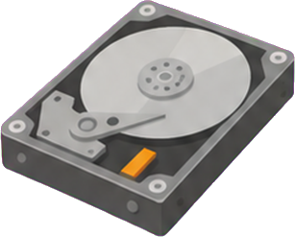
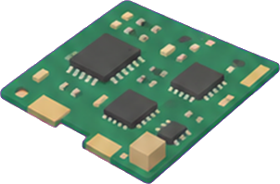


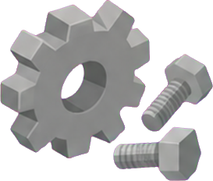


오브젝트 명세 – 쏟아짐 연결도
박살 시 무엇이 쏟아지나 — 가구 12 · 대형 물건 2 · 보물 6
선반
자판기
×3
책장
×3
화분
간이침대
약품 드럼
×3
탁자
서버 랙
×2
×2
의자(가구)
치즈 금고
×2
책상
실험용 로봇 팔
×2
사물함
냉동 수면 캡슐
×3
서류함
×3
거대 치즈 바퀴
×4
소파
×2
금괴 상자
×3
냉장고
데이터 코어
×2
흰 칸 = 가구 · 회색 칸 = 대형 물건 · 주황 칸 = 보물 · 쏟아진 물건은 등장 층 · 해금과 무관하게 생성

Slide 30
오브젝트 명세 – 사람
걷다가 쥐를 보면 도망치는 움직이는 표적 — 날아가며 물건 · 사람을 들이받음
사람 | ID | 체력 배율 | 치즈 배율 | 실제 체력 (×3) | 실제 치즈 (×2) | 효율 | 속도 | 등장 층
연구원 | 90001 | 3 | 6 | 9 | 12 | 1.33 | ×1 | 1층
청소부 | 90002 | 3.5 | 6 | 10.5 | 12 | 1.14 | ×0.9 | 1층
경비원 | 90003 | 5 | 9 | 15 | 18 | 1.20 | ×1.1 | 3층
요리사 | 90004 | 4 | 8 | 12 | 16 | 1.33 | ×0.95 | 2층
1
등장
2
행동 · 보상
층 시작: 1층 1명 · 그 위 2명
방이 열릴 때 1~2명 (계단 방 제외)
18~30초마다 1명 보충
돌아다니는 사람 < 최소 인원(2 + 층÷6)이면 2.5~4.5초마다 빠른 보충
동시 상한 min(12, 4 + 층 × 0.4) · 종류는 균등 랜덤
쥐 240 이내 → 기겁 · 420 거리 안에서 도망 · 피격 범위 = 몸 그림 전체
체력 0 → 날아감 → 벽에 철퍼덕 1회 → 2~3번 통통 (착지 충격파) → 펑
날아가며 맞힌 물건 치즈 30% · 다른 사람은 즉시 날아감 (스트라이크)
펑: 치즈 × (1 + 0.5 × 공중 횟수) · 콤보 +2 · 연구자료 없음

Slide 31




오브젝트 명세 – 사람 행동 흐름
걷기부터 펑까지 — 체력 0 이후의 비행 · 튕김이 보상 연출이자 추가 피해
쥐 접근
체력 0
벽 충돌
튕김
착지 끝
걷기
1.5~4초마다
방향 전환
기겁 · 도망
쥐 240 이내
420 안에서 도망
날아감
물건 · 사람
들이받음
철퍼덕
벽에 1회
0.7초
통통
2~3번
착지 충격파
펑
치즈 · 콤보 +2
연구원
1층부터
청소부
1층부터
경비원
3층부터
요리사
2층부터
체력
9
체력
10.5
체력
15
체력
12
치즈
12
치즈
12
치즈
18
치즈
16
속도
×1
속도
×0.9
속도
×1.1
속도
×0.95
피격 범위 = 몸 그림 전체 (가장자리 12% 제외) · 체력 · 치즈 = 코드 배수 반영 실제 배율 (테이블 × 3 · × 2) · 막대 최대 = 경비원 체력 15 · 치즈 18 · 속도 1.1

Slide 32
오브젝트 명세 – 벽 · 계단 · 쥐덫
층 지형에 붙어 진행을 막거나 돕는 오브젝트
오브젝트 | 등장 | 규칙 | 보상
벽 | 열린 방과 안 열린 방 사이 (연구소 바깥벽은 못 부숨) | 체력 = 적정 전투력 × 벽 배율 (계단까지 경로 합 wall_path, 절반은 계단 방 벽 · 일반 벽 최소 0.8) 무리 전투력 < 적정이면 피해 × (전투력 ÷ 적정)^지수 (계단 벽 1.5 · 일반 0.5) | 방 열림 → 가구 · 물건 · 사람 · 쥐덫 생성
계단 | 시작 방에서 4칸 이내 중 가장 먼 방 | 계단 방이 열리면 보임 · 쥐가 닿으면 다음 층 보스 층(5층마다)은 보스 처치 전 사용 불가 | 층 돌파 연구자료
쥐덫 | 2층부터, 계단 방이 아닌 방이 열릴 때 | 100% 확률로 1개, 35% 확률로 2개 (노드: 등장 -30% · 2개 -40%) 발동 반경 28 · 밟은 쥐 3초 기절 · 8초 뒤 재장전 | 없음

Slide 33

오브젝트 명세 – 층 지형 예시
방 7개 층 예시 — 시작 방에서 벽을 부수며 4칸 떨어진 계단 방까지
2칸
계단
시작 방에서 4칸 이내 중 가장 먼 방 · 열려야 보임 · 쥐가 닿으면 다음 층
계단 방 벽 (주황)
계단까지 경로 벽 체력 합의 절반 · 전투력이 적정보다 낮으면 피해 크게 감소
0칸 · 시작
1칸
2칸
일반 벽 (회색)
경로 벽 합의 나머지를 나눠 가짐 (최소 0.8배)
1칸
3칸
4칸 · 계단
쥐덫
2층부터 방이 열릴 때 1~2개 · 밟은 쥐 3초 기절 · 8초 뒤 재장전
방 열림
물건 12개 · 테마 가구 · 사람 1~2명 (계단 방은 물건만)
흰 칸 = 계단까지 경로 · 회색 칸 = 곁가지 방 · 숫자 = 시작 방에서의 거리 (물건 체력 ×1.14 · 치즈 ×1.06 씩 증가)
보스 층(5층마다)은 계단 방에 보스 대기 — 처치 전에는 계단 사용 불가

Slide 34
오브젝트 명세 – 층별 출현 구성
층이 오를수록 새 물건 등장 · 싼 물건 퇴장 — 구성 자체가 숨은 층 배율
층 | 새로 등장 | 해금 시 등장 | 사라짐 | 종류 (기본 / 해금) | 평균 치즈 배율 (기본 / 해금)
1 | 플라스크 · 비커 · 페트리 접시 · 주사기 · 클립보드 · 머그컵 | 표본 병 · 치즈 금고 | — | 6 / 8 | 0.98 / 1.64
2 | 삼각 플라스크 · 약병 · 보안경 | — | — | 9 / 11 | 1.06 / 1.51
3 | 시험관 꽂이 · 구급상자 | 현미경 · 황금 치즈 트로피 | — | 11 / 15 | 1.17 / 1.91
4 | 소화기 | — | — | 12 / 16 | 1.23 / 1.90
5 | 케이지 · 의자 · 의료 폐기물통 | 원심분리기 · 실험용 로봇 팔 | — | 15 / 21 | 1.43 / 2.23
6 | 정수기 | 가스통 | — | 16 / 23 | 1.51 / 2.31
8 | — | 냉동 수면 캡슐 | — | 16 / 24 | 1.51 / 2.50
9 | — | 약품 드럼 | — | 16 / 25 | 1.51 / 2.60
10 | 모니터 | 거대 치즈 바퀴 | — | 17 / 27 | 1.59 / 2.88
11 | — | — | 클립보드 | 16 / 26 | 1.64 / 2.97
12 | 실험 카트 | 서버 랙 | — | 17 / 28 | 1.73 / 3.09
13 | — | 금괴 상자 | 페트리 접시 | 16 / 28 | 1.78 / 3.47
15 | — | — | 보안경 | 15 / 27 | 1.82 / 3.57
16 | — | 데이터 코어 | — | 15 / 28 | 1.82 / 3.88
20 | — | 다이아몬드 치즈 | — | 15 / 29 | 1.82 / 4.25
평균 치즈 배율 = 출현 가중치로 가중 평균 · 표에 없는 층은 바로 아래 층과 같은 구성 · 20층 전부 해금 시 보물 가중치 비중 14%

Slide 35
오브젝트 명세 – 층별 등장 타임라인
1~20층에서 물건이 새로 나오고 빠지는 시점 — 위 = 기본 등장 · 아래 = 해금 시 등장
머그컵
클립보드
주사기
페트리 접시
보안경
의료 폐기물통
비커
약병
구급상자
의자
플라스크
삼각 플라스크
시험관 꽂이
소화기
케이지
정수기
모니터
실험 카트
1
2
3
4
5
6
7
8
9
10
11
12
13
14
15
16
17
18
19
20
표본 병
현미경
원심분리기
가스통
냉동 수면 캡슐
약품 드럼
거대 치즈 바퀴
서버 랙
금괴 상자
데이터 코어
다이아몬드 치즈
치즈 금고
황금 치즈 트로피
실험용 로봇 팔
✕ 클립보드
✕ 페트리 접시
✕ 보안경
✕ = 그 층부터 더 이상 나오지 않음 (to_floor 다음 층) · 주황 숫자 = 보스 층 · 7 · 14 · 17~19층은 변화 없음

Slide 36
오브젝트 명세 – 층별 실제 값
시작 방 기준 대표 오브젝트의 실제 체력 / 치즈 (노드 · 황금 · 콤보 제외)
층 | 플라스크 | 서버 랙 | 자판기 | 연구원 | 경비원 | 층 돌파 연구자료
1 | 12 / 3 | — | 336 / 66 | 108 / 36 | — | 8
2 | 15 / 4 | — | 420 / 87.1 | 135 / 47.5 | — | 10
3 | 18.7 / 5.2 | — | 524 / 116 | 168 / 63 | 281 / 94.5 | 12
4 | 23.4 / 6.9 | — | 655 / 152 | 211 / 83.2 | 351 / 125 | 16
5 | 42.2 / 14.4 | — | 1,183 / 317 | 380 / 173 | 634 / 260 | 28
10 | 169 / 81.9 | — | 4,734 / 1,802 | 1,522 / 983 | 2,536 / 1,474 | 113
15 | 678 / 465 | 8,130 / 4,185 | 18,971 / 10,230 | 6,098 / 5,580 | 10,163 / 8,370 | 452
20 | 22,320 / 36,600 | 267,840 / 329,400 | 624,960 / 805,200 | 200,880 / 439,200 | 334,800 / 658,800 | 14,900
25 | 736,800 / 2,901,000 | 8,841,600 / 26,109,000 | 20,630,400 / 63,822,000 | 6,631,200 / 34,812,000 | 11,052,000 / 52,218,000 | 491,000
30 | 24,360,000 / 229,500,000 | 292,320,000 / 2,065,500,000 | 682,080,000 / 5,049,000,000 | 219,240,000 / 2,754,000,000 | 365,400,000 / 4,131,000,000 | 16,200,000
체력 / 치즈 · 주황 행 = 보스 층 · 층 돌파 연구자료 = 스테이지 테이블 research 칸 · 방 거리 1칸마다 물건 체력 ×1.14 · 치즈 ×1.06 추가

Slide 37
가이드라인 – 신규 오브젝트 추가 절차
분류 결정부터 문서 갱신까지 6단계 — 기존 오브젝트와 같은 규칙으로 추가
1
분류 결정
2
기준 수치
3
등장 조건
일반 물건 · 보물 · 가구 · 쏟아짐 · 사람 중 하나
분류 → 테이블 시트 · ID 대역 · 생성 방식 결정
분류별 범위표(다음 장)에서 체력 · 치즈 배율 선택
효율 = 치즈 ÷ 체력이 범위 안인지 확인
등장 층 · 마지막 층 · 출현 가중치
보물 = 해금 노드 · 가구 = 배치표 · 쏟아짐 = 부모 drop 칸
4
테이블 입력
5
그림 · 연결
6
검증 · 문서
Data_Table 엑셀에 행 추가 (칸 규칙: 40p)
python Tools/xlsx2json.py 로 JSON 반영
Codex로 그림 생성 → Assets/Art/Rats/<asset>.png
ItemManager 컴포넌트 메뉴 Fill Item Sprites
체크리스트(41p) 확인 · 게임에서 박살 확인
이 기획서 명세표 · 층별 구성 · 로그 갱신

Slide 38
가이드라인 – 분류별 기준 범위
현재 오브젝트에서 뽑은 분류별 수치 범위 — 신규 오브젝트는 이 범위 안에서 결정
분류 | 체력 배율 | 치즈 배율 | 효율 | 출현 가중치 | 반지름 | 추가로 필요한 칸
일반 소형 | 0.8~1.3 | 0.8~1.3 | 0.89~1.33 | 1 | 12~15 | —
일반 중형 | 1.4~2.6 | 1.4~2.4 | 0.82~1.20 | 1 | 14~18 | 단단한 재질이면 is_sturdy
일반 대형 | 3~12 | 2.6~9 | 0.75~1.00 | 0.35~1 | 16~30 | 체력 9 이상 = is_big · 쏟아짐
보물 | 5~24 | 8~36 | 1.00~2.00 | 0.25~0.5 | 18~30 | unlock_skill 필수 · 쏟아짐 권장
가구 | 6~28 | 4~22 | 0.62~0.79 | 0 | 20~46 | heavy 2.5~7 · 배치표 행
쏟아짐 | 0.4~0.9 | 0.8~4 | 1.25~5.00 | 0 | 11~15 | 부모 오브젝트의 drop 칸
사람 | 3~5 (실제 ×3) | 6~9 (실제 ×2) | 1.14~1.33 | 균등 | 26 (공통) | Human_Line 대사 · 파츠 그림
크기와 가치 체력과 치즈는 같은 방향 — 크고 단단한 것이 많이 줌, 효율은 크기가 클수록 살짝 낮춤
효율 예외 범위를 넘는 효율에는 대가 필요 — 드묾(가중치) · 단단함(체력) · 움직임(사람) · 해금 비용
쏟아짐 비율 쏟아짐 치즈 합 ÷ 본체 치즈 — 가구 16~37% · 보물 13~131% (현재 범위)
등장 층 1~6층은 매 층 새 물건 1종 이상 · 싼 소형 물건은 10~14층에서 퇴장

Slide 39
가이드라인 – 분류별 효율 범위 그래프
점 = 오브젝트 하나 · 막대 = 분류 범위 — 새 오브젝트는 막대 안에, 벗어나면 대가 필요
플라스크 기준 1.00
일반 소형
0.89~1.33
일반 중형
0.82~1.20
일반 대형
0.75~1.00
보물
1.00~2.00
가구
0.62~0.79
쏟아짐
1.25~5.00
사람
1.14~1.33
0.0
1.0
2.0
3.0
4.0
5.0
크기가 클수록 효율을 살짝 낮춤 (소형 > 중형 > 대형) · 보물 · 사람은 대가(드묾 · 움직임)가 있어 1 이상 · 가구는 쏟아짐 · 연구자료로 보상
쏟아짐 물건은 박살 직후의 덤이라 효율이 높아도 총량이 작음 (부모 오브젝트 박살 시에만 생성)

Slide 40
가이드라인 – 물건 테이블 작성 규칙
칸 | 뜻 | 작성 규칙
item_id | 고유 번호 | 일반 · 보물 · 쏟아짐 600xx · 가구 610xx · 사람 900xx (대역 안 다음 빈 번호)
item_name | 화면 이름 | 한글 · 다른 물건과 겹치지 않게 (가구는 '의자(가구)'처럼 구분)
code_id | 내부 id | 영문 소문자 · 가구는 furn_ 접두 · 화면에 안 보임
item_category | 분류 | Item(일반 · 보물) / Furniture / Spill
radius | 충돌 반지름 | 그림 폭 = radius × 1.45 × 2.6 · 분류별 범위(38p)
hp_mul · value_mul | 체력 · 치즈 배율 | 분류별 범위 · 효율(치즈 ÷ 체력) 확인
spawn_weight | 출현 가중치 | 일반 1 · 대형 0.35~0.6 · 보물 0.25~0.5 · 가구 · 쏟아짐 0
heavy | 무게 | 가구만 (밀림 감소 · 날아가는 속도 × 1/√무게)
is_big | 대형 | 1 = 큰 히트스톱 · 낮게 날아감 · 큰 먼지 (체력 배율 9 이상)
is_sturdy · is_paper | 재질 | 소리 결정: is_paper 1 = 나무 · is_sturdy 1 = 금속 · 둘 다 0 = 유리
spill_color | 얼룩 색 | 액체 · 가루가 든 물건만 #rrggbb · 없으면 빈칸
drop_01~04 | 쏟아짐 | 나올 물건 id · 0 = 없음 · 같은 id 반복 가능
asset | 그림 경로 | Items/item_<code> · Furniture/furn_<code> (Assets/Art/Rats/ 기준)
from_floor · to_floor | 등장 · 마지막 층 | 0 = 제한 없음 (가구 0) · to_floor = 마지막으로 나오는 층
unlock_skill | 해금 노드 | 0 = 기본 · 보물은 Loot 브랜치 '신규 물건 출현' 노드 id

Slide 41
가이드라인 – 검증 체크리스트
항목 | 기준 | 확인 방법
치즈 효율 | 분류별 범위 안 (벗어나면 대가 명시) | 치즈 배율 ÷ 체력 배율
충돌 수 | 적정 전투력에서 소형 2회 · 대형은 연쇄로 비슷한 체감 | 체력 배율 × 1.2 = 공격력 10 쥐 기준 충돌 수
등장 시점 | 보물 등장 층 ≤ 해금 훈장을 따는 층대 | 층 별 허들 기획서 훈장 구간
가중치 비중 | 한 층 보물 가중치 합 ≤ 약 20% (현재 20층 14%) | 층별 출현 구성 표
쏟아짐 비율 | 가구 · 보물 현재 범위 안 | drop 물건 치즈 합 ÷ 본체 치즈
연출 연결 | 그림 · 재질 소리 · 얼룩 색 · 그림자 크기 | 게임에서 타격 · 박살 확인
데이터 반영 | xlsx2json 자료형 오류 없음 | 변환 로그의 '틀린 칸' 위치 없음
문서 | 명세표 · 층별 구성 · 로그 갱신 | 이 기획서
어긋났을 때 조정 순서 — ① 그 오브젝트 배율 칸 → ② 층 배율 (스테이지 테이블) → ③ 기준 단위 12 · 3 (최후 수단)

Slide 42
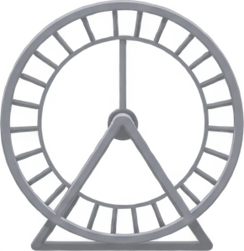
가이드라인 – 신규 물건 추가 예시
예시 — 7층부터 나오는 대형 물건 '실험용 쳇바퀴' 추가 (설명용 가상의 물건)
1
분류
일반 대형 — 자동 보충 · 로켓배송으로 등장
칸 | 값
item_id | 60049
item_name | 실험용 쳇바퀴
code_id | wheel
item_category | Item
radius | 24
hp_mul · value_mul | 4 · 3.4
spawn_weight | 0.6
heavy | 0
is_big | 0
is_sturdy · is_paper | 1 · 0
spill_color | (빈칸)
drop_01~04 | 0
asset | Items/item_wheel
from_floor · to_floor | 7 · 0
unlock_skill | 0
2
기준 수치
체력 4 · 치즈 3.4 → 효율 0.85 (대형 범위 0.75~1.00 안)
3
등장 조건
7층부터 · 마지막 층 없음 · 가중치 0.6 (체력 5 이상 대형과 같은 급) · 해금 없음
4
그림 · 재질
Codex로 그림 생성 → Items/item_wheel · 금속(is_sturdy 1) · 반지름 24
5
검증
7층 시작 방 실제 체력 294 · 치즈 98.3 · 체력 9 미만이라 is_big 0
새 id = 600xx 대역의 다음 빈 번호 (60049) · 엑셀 입력 후 python Tools/xlsx2json.py → Fill Item Sprites → 게임에서 박살 확인

Slide 43
검증 – 기획 · 구현 차이와 남은 결정
10-08 오브젝트 기획과 현재 구현이 다른 항목 — 어느 쪽에 맞출지 결정 필요
항목 | 기획 (10-08) | 현재 구현 | 결정 필요
사람 수치 | 체력 3~5 · 치즈 6~9 · 효율 약 2배 | 코드에서 체력 ×3 · 치즈 ×2 추가 → 효율 1.14~1.33 | 기획 효율로 되돌릴지 여부
황금 물건 확률 | 최대 7% (4 · 5훈장) | 최대 21% (4~8훈장 노드 5개) | 상한
쏟아짐 물건 판정 | 규칙 없음 | 황금 확률 · 연구자료 1.2% 대상 | 제외 여부
치즈 금고 쏟아짐 | — | 쏟아짐 치즈 합 = 본체의 131% | 비율 조정 여부
층 돌파 연구자료 | 6 × 1.45^(층-1) · 보스 층 ×3 | 스테이지 테이블 research 칸 (10-13 반영) · HANDOFF.md 는 8 × 1.25 (옛 값) | HANDOFF 갱신
사라지는 층 표기 | '사라지는 층 10층' (클립보드) | to_floor 10 = 10층까지 등장 · 11층부터 없음 | 표기 통일

